Slide 1
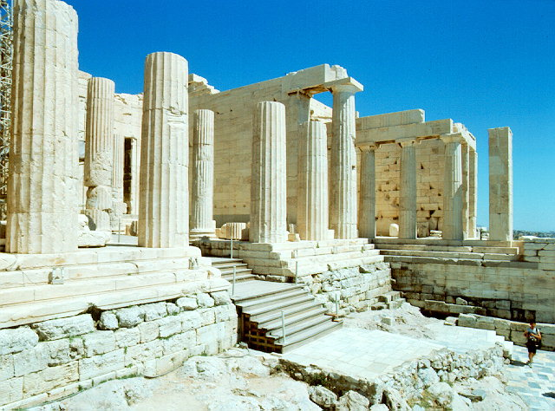
Животът в Древна Гърция

Slide 2
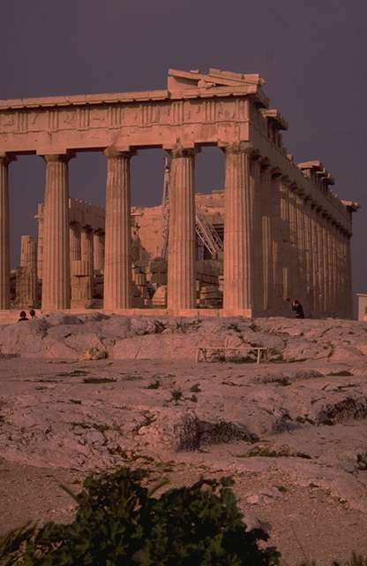
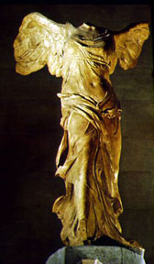
Гърците създали една от най-великите цивилизации в човешката история, чиито постижения използваме и днес.
Периодът между 500 и 350 г.пр.н.е. е известен като класически, тъй като създадените през това време произведения на изкуството и през следващите векове били образец за подражание.

Slide 3
Животът в семейството
Мъжете в Древна Гърция работели, пазарували, срещали се с приятели, но жените трябвало да стоят в къщи, да се грижат за домакинството и децата, да надзирават работата на домашните роби.
Образование
Момчетата от богатите семейства тръгвали на училище на седем години. Обучението включвало четене, писане, математика, занимания с музика, поезия, атлетика и танци. Момичетата не ходели на училище, майките им ги обучавали у дома.

Slide 4
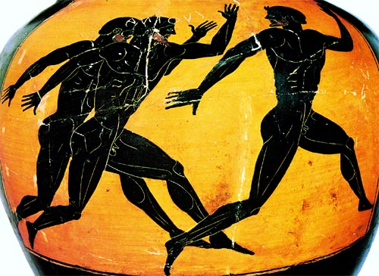
Олимпийски игри
Атлетиката се смятала за високо благородно занимание на мъжете в Древна Гърция. Атлетически състезания се провеждали навсякъде в Гърция като част от местните празници. Най-известното атлетическо състезание били Олимпийските игри. Те продължавали пет дни и се провеждали веднъж на всеки четири години в Олимпия като част от празника на Зевс. Основните дисциплини в тях били бягане, скок на дължина, юмручен бой, борба, надбягване с коне и колесници, хвърляне на диск и на копие.

Slide 5
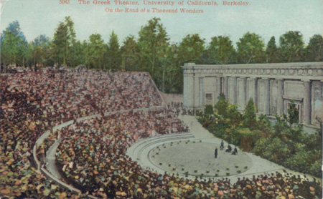
Драма и театър
Древна Гърция е родината на драмата и театъра. Драмите били част от религиозните тържества в чест на гръцките богове. Устройвали се състезания с награди за най-добрите автори и пиеси.

Slide 6
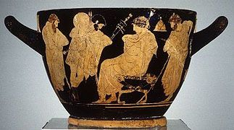
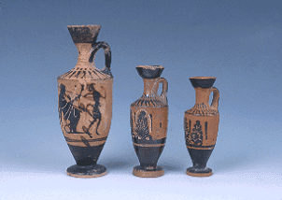
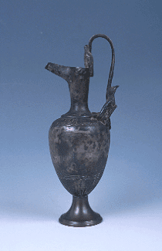

Slide 7
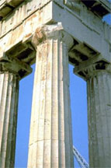
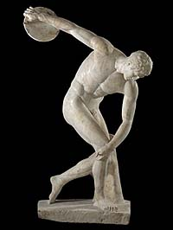
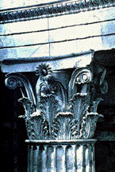
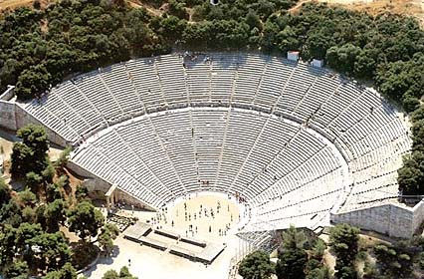

Slide 8
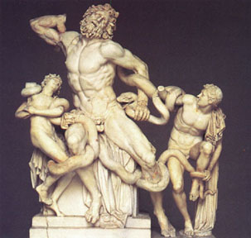
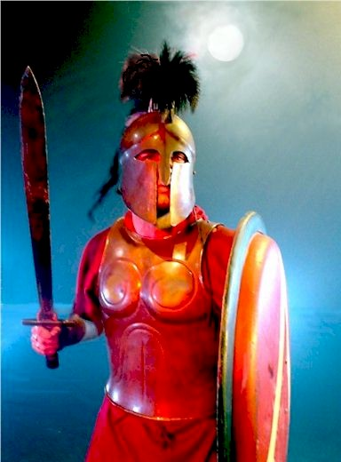
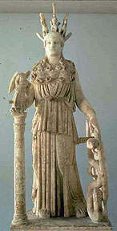
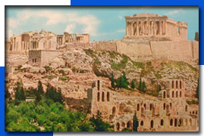
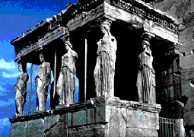

Slide 9
